Slide 1
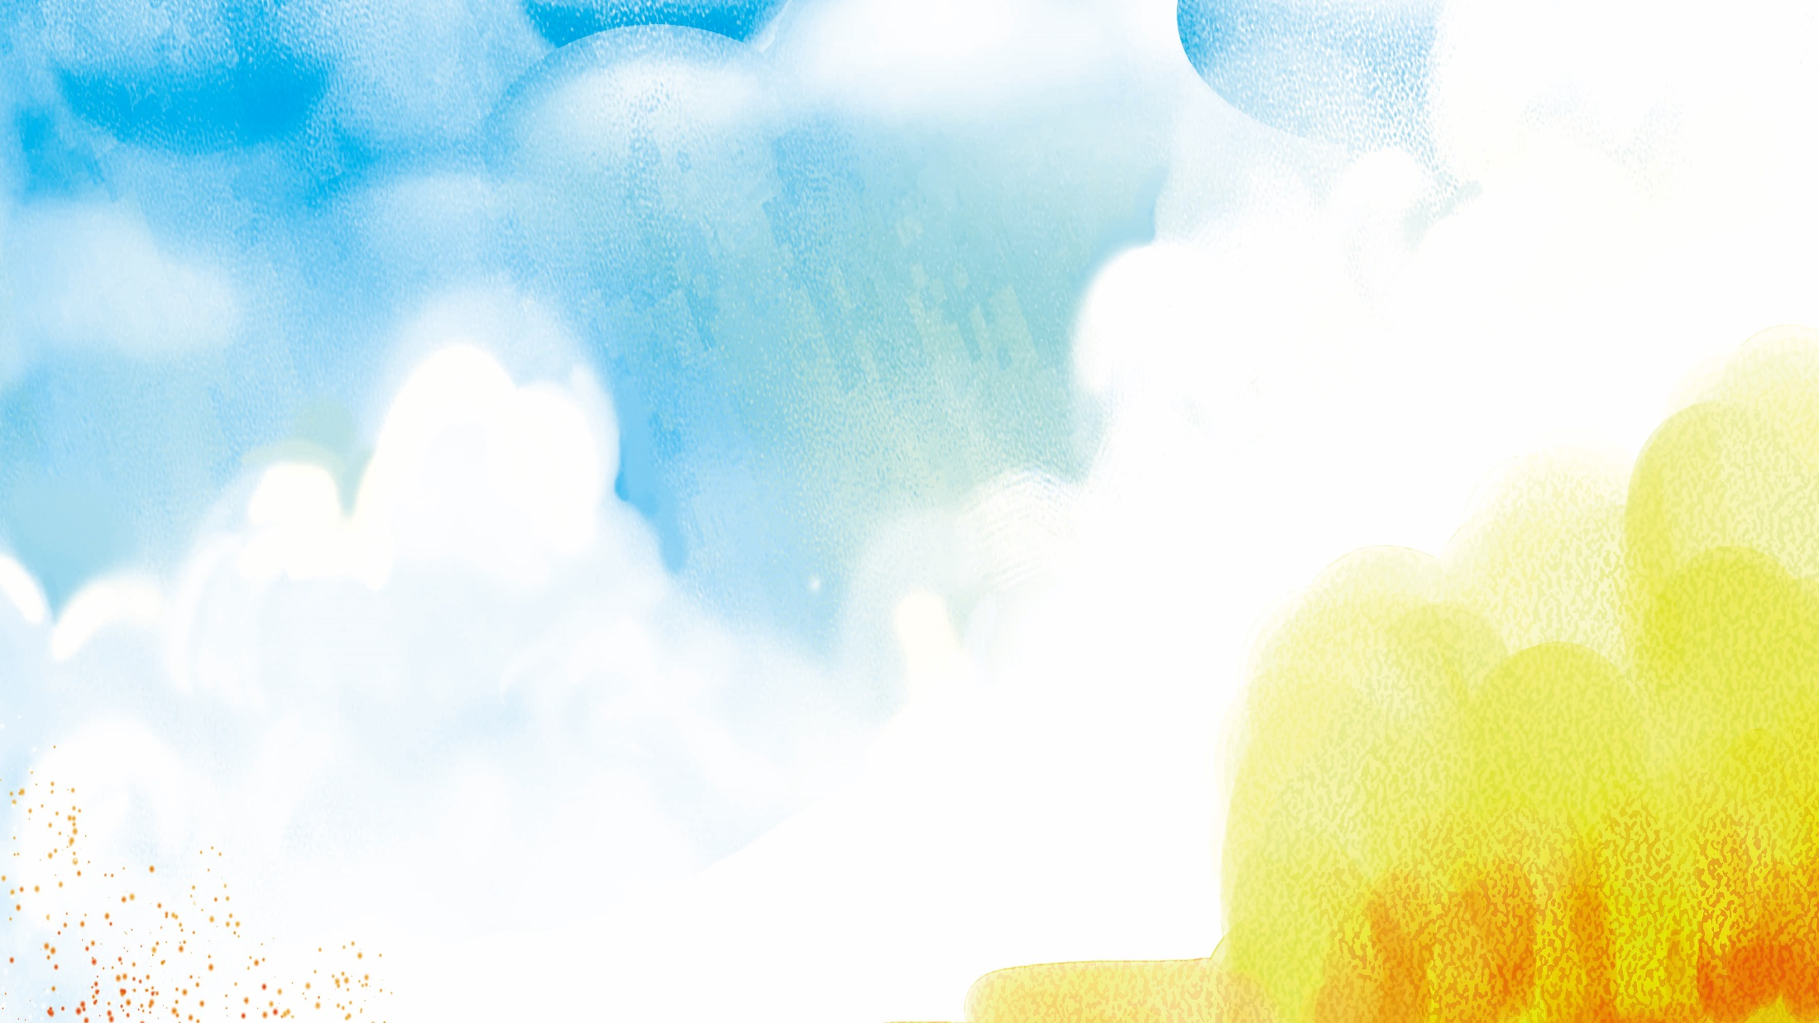

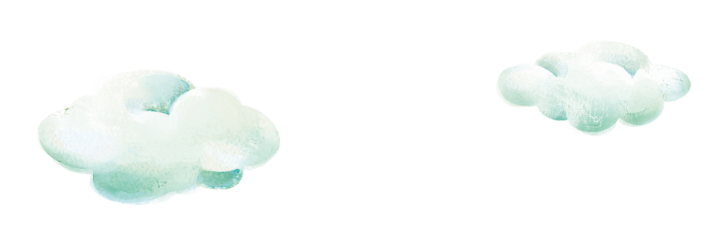

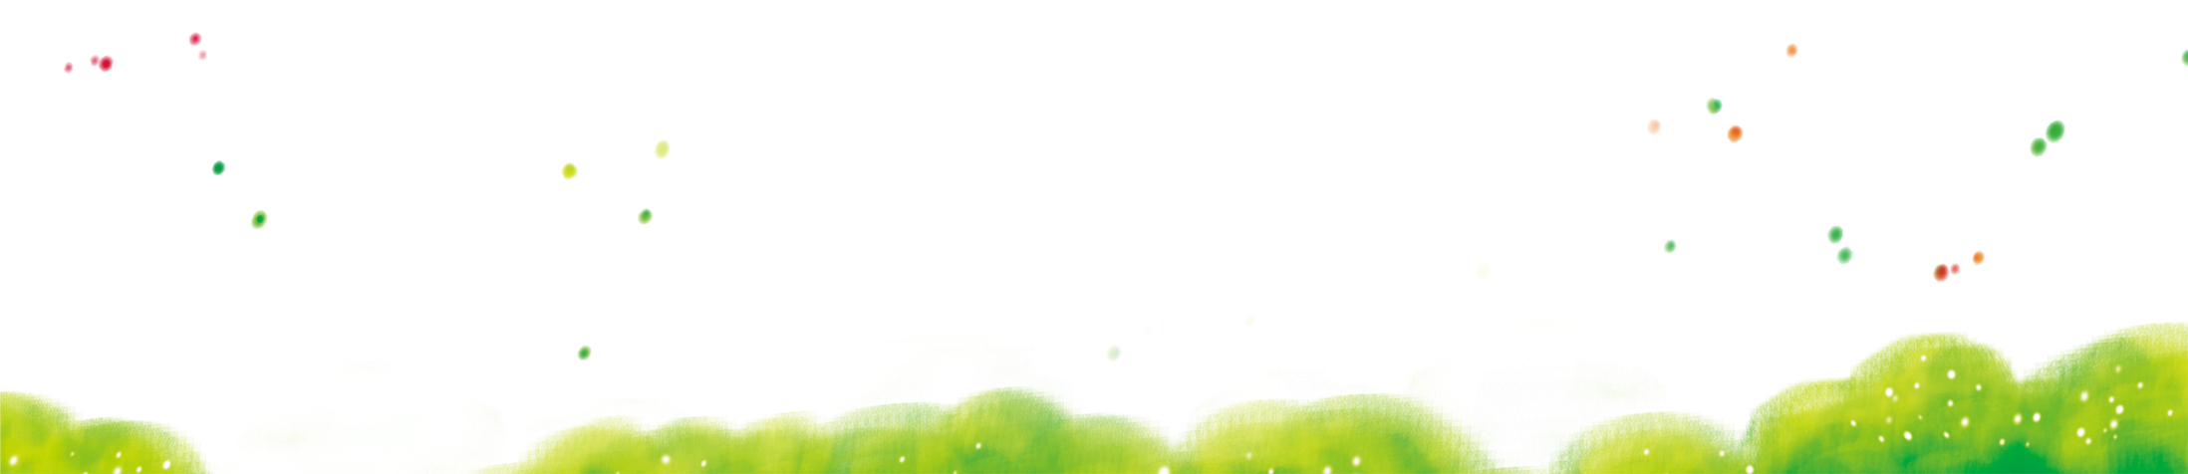

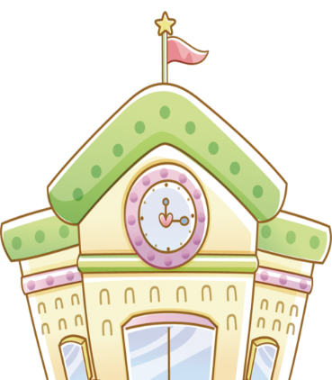

CHÀO MỪNG CÁC CON

Slide 2

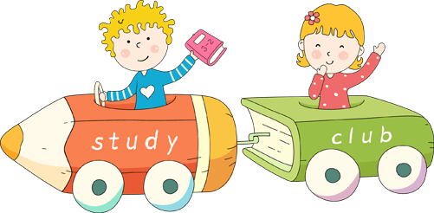
Tiết kể chuyện
Notes:
2

Slide 3



Thø ngµy th¸ng naêm 2021
KÓ chuyÖn
Cuộc phiêu lưu của giọt nước tí hon
Notes:
3

Slide 4


Slide 5

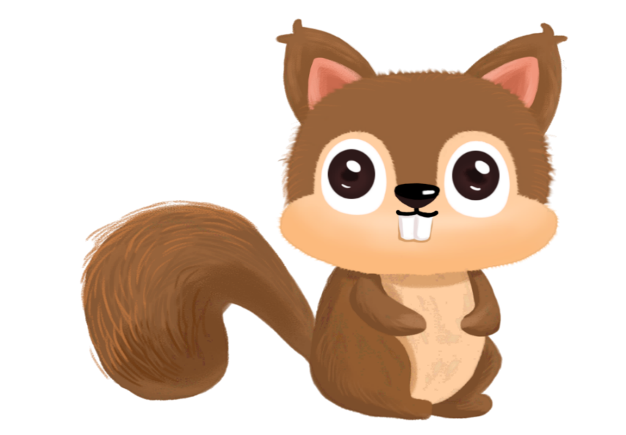
Nghe kể lại

Slide 6
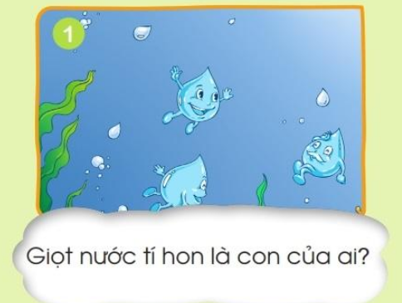

Slide 7
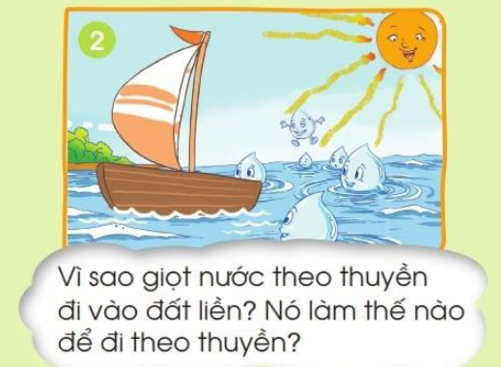

Slide 8
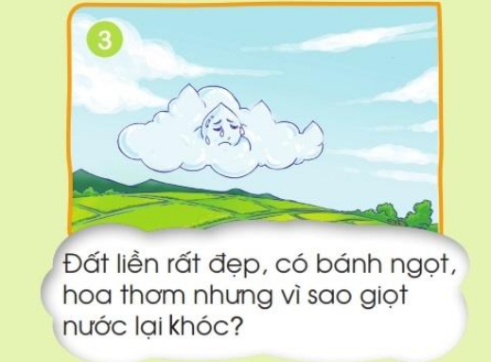

Slide 9
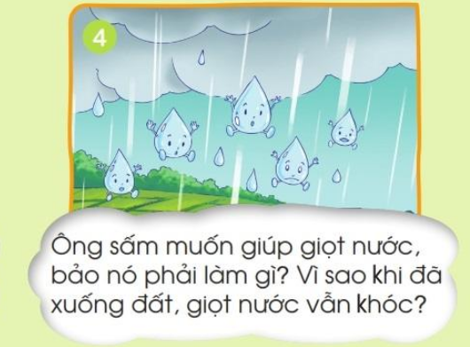

Slide 10
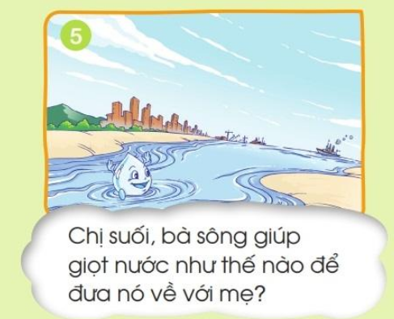

Slide 11
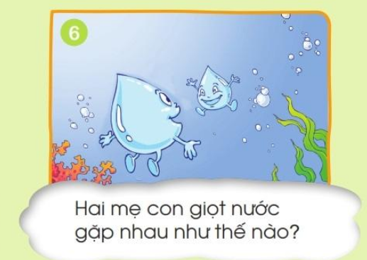

Slide 12

Cïng b¹n
Traû lêi c©u hái theo tranh
Qua trß ch¬i "Hép quµ bÝ mËt".
Notes:
12

Slide 13






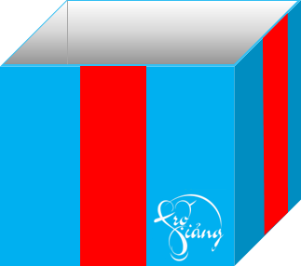
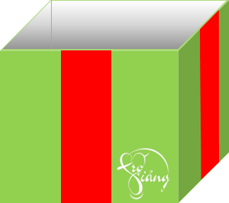
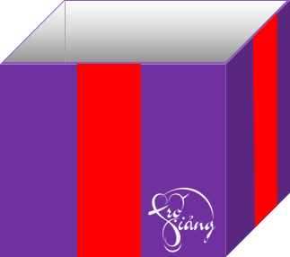
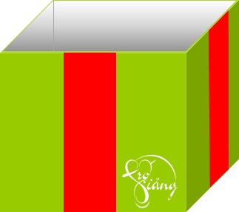


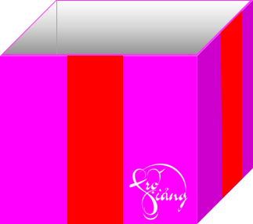
Notes:
Cách chơi: Bấm vào thân hộp quà -> Xuất hiện câu hỏi, nhấp chuột để xuất hiện câu trả lời. Nhấp vào nắp hộp quà để tặng con một tràng vỗ tay. Bấm “Go home” để trờ về hộp quà tiếp theo và làm tương tự như trên.

Slide 14

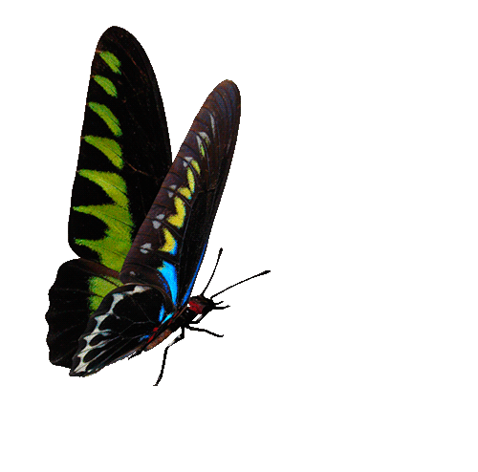






Giọt nước tí hon là con của ai?
Con của mẹ biển xanh bao la
GO HOME
You are given 3 candies

Slide 15
Vì sao giọt nước theo thuyền đi vào đất liền? Nó làm thế nào để đi theo thuyền?
Giọt nước muốn biết đất liền như thế nào?
Nó bèn bám vào sợi dây tết bằng tia nắng lấp lánh
GO HOME
You are given 5 candies

Slide 16
Đất liền rất đẹp, có bánh ngọt, hoa thơm nhưng vì sao giọt nước lại khóc?
Vì nó nhớ mẹ
GO HOME
You are given 7 candies

Slide 17
Ông sấm muốn giúp giọt nước, bảo nó phải làm gì? Vì sao khi đã xuống đất giọt nước vẫn khóc?
Khi nào thấy sấm rền vang thì nhảy nhay xuống đất
Giọt nước vẫn khóc vì vẫn không thấy mẹ
GO HOME
You are given 2 candies

Slide 18
Chị suối, bà sông giúp giọt nước như thế nào để đưa nó về với mẹ?
Dắt qua bao làng mạc, núi đồi đưa nó về với mẹ.
GO HOME
You are given 8 candies

Slide 19
Hai mẹ con giọt nước gặp nhau như thế nào?
Mẹ âu yếm ôm giọt nước vào lòng.
GO HOME
You are given 9 candies

Slide 20



Thêi gian 5’
Cïng b¹n kÓ
trong nhãm
Notes:
20

Slide 21
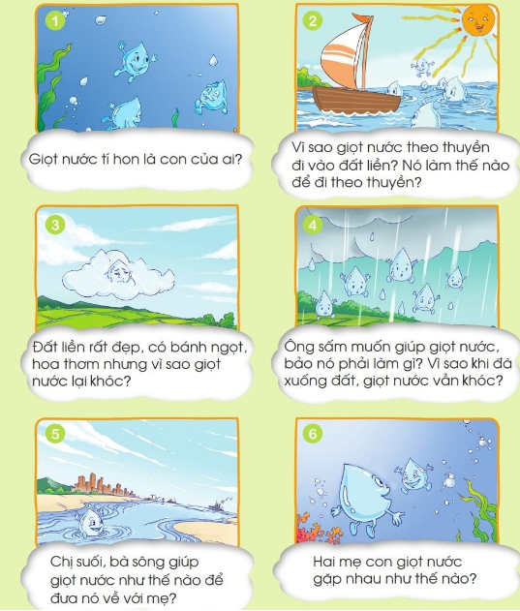

Slide 22


Thi kÓ tru­íc líp
Notes:
22

Slide 23

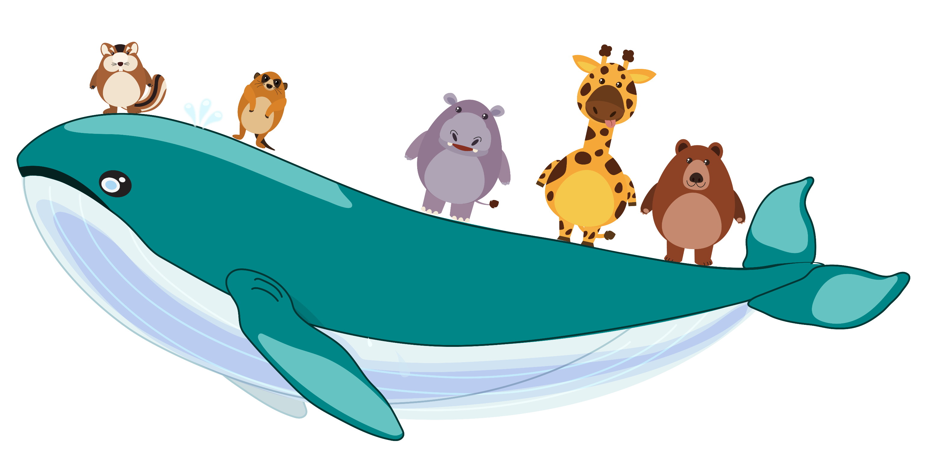
HẸN GẶP LẠI

